Slide 1


试用期转正答辩
汇报人：周文龙
部门：开发一部
岗位：软件工程师
日期：2022.05.25

Slide 2
个人简介
毕业时间：2021年6月
毕业院校：吉首大学（软件学院）
专业：软件工程
工作经历：2021.07-2022.02 南京绛门信息科技股份有限公司
负责模块：IP机顶盒应用软件开发和维护
机顶盒设置、开机向导、蓝牙遥控器一键配对

Slide 3
目录
01
工作岗位职责与认识
02
试用期工作完成情况
03
试用期学习收获
04
自身不足与改进
05
个人愿景与规划
06
对公司的展望与建议

Slide 4
01
工作岗位职责与认识

Slide 5
软件开发
1. 安排好自己的工作任务，在接到新的工作任务时根据优先级对它们的完成周期有个明确规划，在规定时间范围之内完成好。
2. 项目开发和故障解决过程中遇到不懂的问题或者难点及时向部门同事提出，沟通问题的解决方案，不能影响项目完成进度。
3. 不断增加自己的知识储备，对于项目中使用到的新的技术点和好的设计方案能够总结记录，通过空余时间去了解这方面的内容，不断提升自己的编码能力。
4. 遇到工作相关的问题积极和部门同事沟通，例如解决产品故障后验证不通过，积极和测试部同事交流，有表述不明确的地方及时提出来，直到问题最终解决。
5. 编写代码遵循潮流网络代码规范，变量正确命名以及方法添加适当注释，代码提交写明问题的原因和解决方案，方便后期开发人员维护代码。

Slide 6
02
试用期工作完成情况

Slide 7
第一阶段
03.01-03.06，工作环境搭建及规范学习。
熟悉公司环境，完成入职相关事项；
学习公司规定，代码规范，邮件发送格式；
安装常用软件，搭建工作环境；
掌握Git和Repo命令的使用；
学习gerrit、bugzilla、禅道等系统的使用。

Slide 8
第二阶段
03.07-03.13，产品业务熟悉及Linux基础操作学习。
熟悉公司产品以及相关业务；
掌握基础Linux命令的使用；
学习adb，telnet，minicom等工具使用方法；
学习usb协议以及主从设备通信；
了解屏幕录制和视频编解码，完成安卓设备屏幕共享demo。

Slide 9
第三阶段
03.14-04.20，Android USB镜像传输功能开发。
学习安卓Camera2，AudioRecode，AudioTrack，GPUImage的使用；
完成USB镜像传输Demo，输出业务功能SDK接口和说明文档；
学习Kotlin语言基础语法，了解安卓Java和Kotlin混合开发；
了解安卓开发架构模式，mvc、mvp、mvvm、mvi；
p21v4产品源码下载和编译。

Slide 10
第四阶段
04.21-06.01，Gs框架及Cmcc业务框架学习。
学习GS框架和nvram、dbus的使用；
掌握代码提交和产品bug处理；
p21v4设置和语音助手模块学习；
解决讯飞语音存在的bug；
d33plus联系人和launcher功能需求梳理。

Slide 11
03
试用期学习收获

Slide 12
工作收获
一、业务功能SDK接口封装。
二、GS框架学习。
三、科大讯飞语音识别。

Slide 13
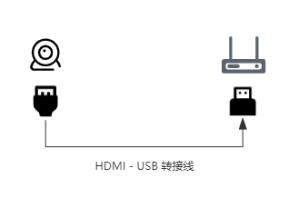
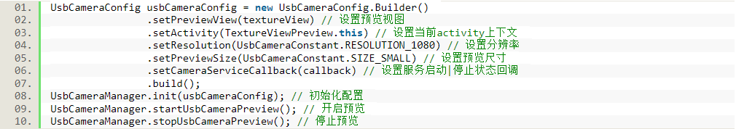
业务功能SDK接口封装
将 USB 镜像传输开发功能封装成 SDK ，提供给开发人员使用。SDK 接口提供静态方式调用，使用前需要传入 UsbCameraConfig 配置对象，通过构建者模式生成，初始化后可以开启摄像头预览和关闭摄像头预览。

Slide 14
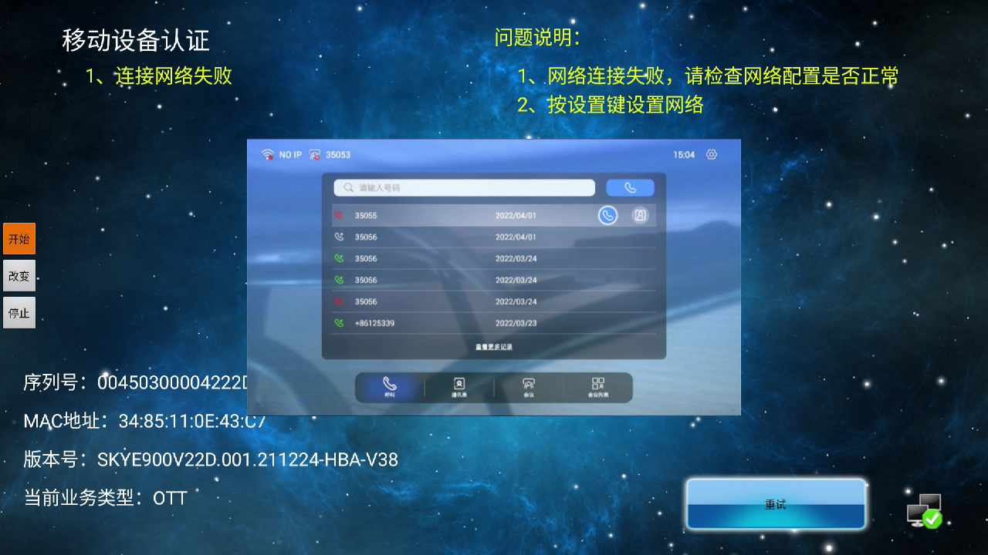
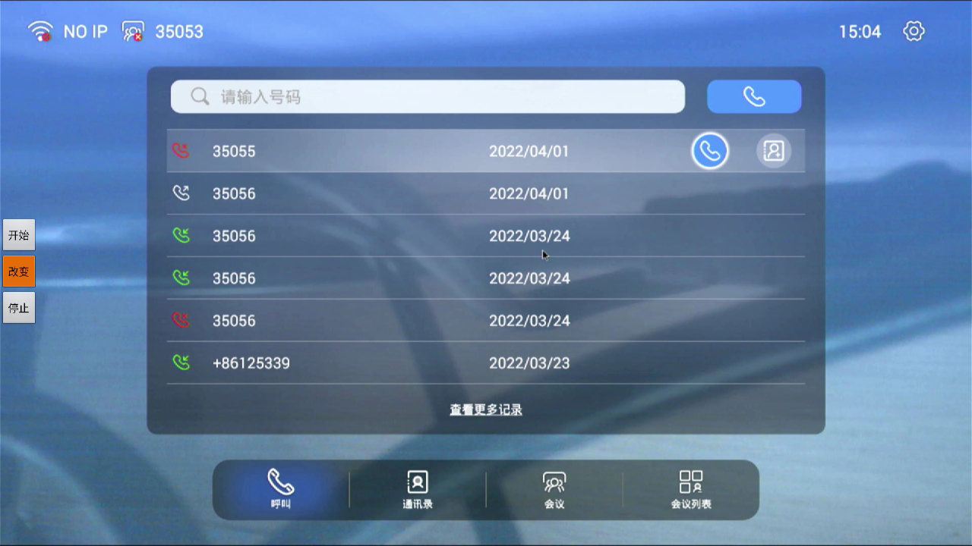
运行效果
使用 HDMI - USB 转接线连接 CG03 设备和移动机顶盒，机顶盒通过显示器输出 CG03 画面内容。下图为小屏预览和大屏预览效果图。

Slide 15
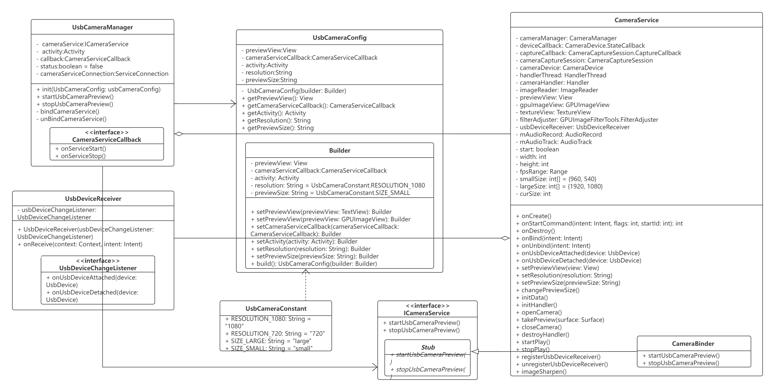

Slide 16
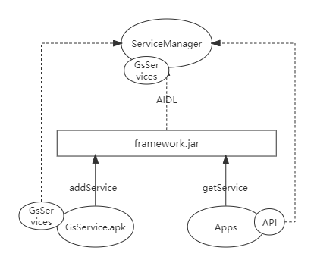
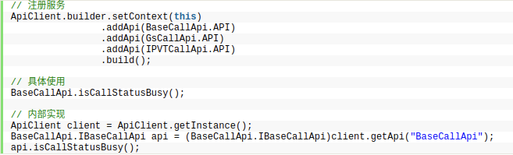
GS框架学习
目的：让 Gs 核心业务与交互彻底的分离。
实现：GsService.apk 服务模块通过 addService 将 Gs 服务添加到系统服务管理中，API 客户端模块通过 getService 与 Gs 服务实现连接，提供静态方法调用内部业务功能。ApiClient 服务定位器将服务标识 id 和服务以键值对的形式注册到 map 中，具体使用通过服务 id 获取到服务，然后调用服务内部方法，服务定位器模式将服务实现和服务使用解耦。

Slide 17
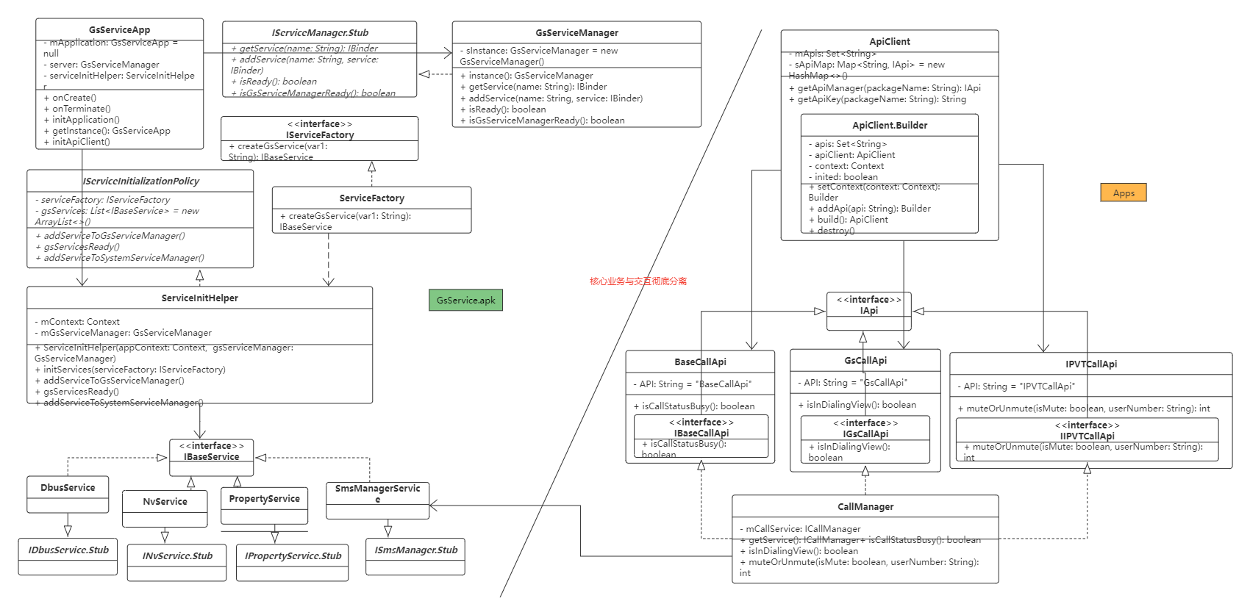

Slide 18
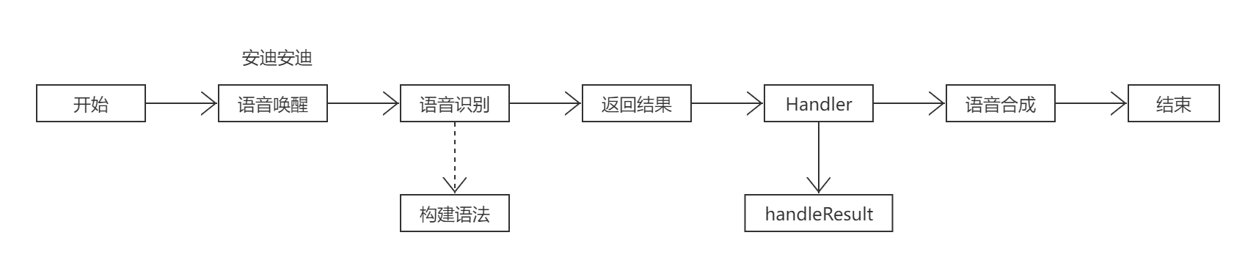
科大讯飞语音识别
以语料控制静音和麦克风为例，语音识别的流程是唤醒、识别、处理。
定义 bnf 语法文件构建语法，解析语音识别返回的 xml 字符串，调用处理类方法实现语料对应的功能。
用到的设计模式是模板模式。抽象的业务处理类 AbsBusinessResultHandler 定义了处理返回结果的方法
模板，具体的业务处理类 MuteResultHandler 实现了定义的模板方法。

Slide 19
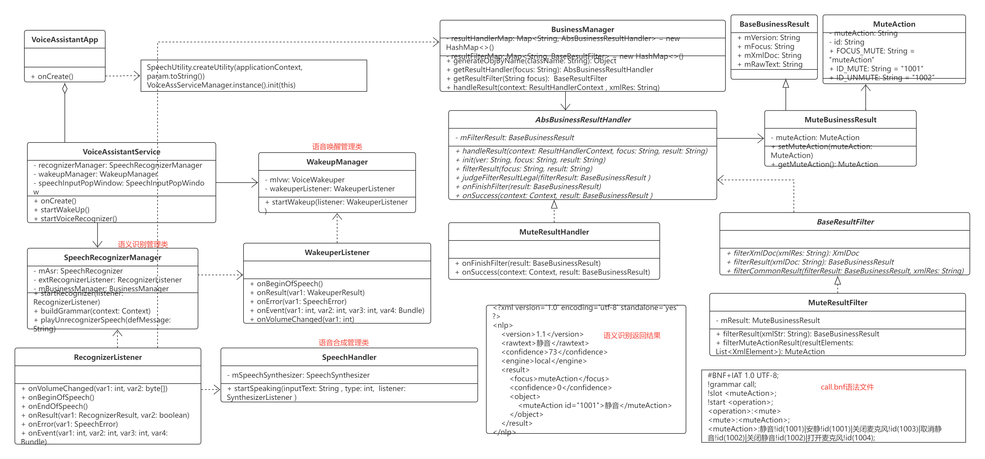

Slide 20
04
自身不足与改进

Slide 21
自身不足
1、对开发过程中技术的理解不够深入，通常只是停留在会用的阶段，很多原理没有进一步去了解。
2、工作过程中沟通较少，沟通能力存在不足，对问题的表述这方面不是很好。
3、处理任务过于着急，在接到新的任务时只是一心想完成好，并没有很好的规划。
改进措施
1、在工作之余努力提升自身水平，借助技术博客、官方文档来扩充自己的知识库，养成阅读源码的习惯。
2、处理不了的工作问题及时和部门同事沟通，沟通解决方案，加强对问题的表述能力。
3、不管是处理需求还是解决故障，都应该静下心来，先仔细分析好任务的具体流程，做到不急不躁。

Slide 22
05
个人愿景与规划

Slide 23
个人愿景
一、熟悉 Cmcc 业务框架部分模块的开发和维护，能够快速定位分析自己所负责模块出现的问题，并提出良好解决方案。
二、阅读安卓开发文档，学习 Jetpack 组件库的使用，应用到项目中，重构代码，提升代码质量和开发效率。
三、除了应用层的开发和维护，还要了解安卓 Framework 框架层知识，对整个 android 系统架构有个比较完整的了解。

Slide 24
06
对公司的展望与建议

Slide 25
意见和建议
一、去除项目中冗长无用代码，重要方法添加注释。
二、有文档介绍部门内部小组开发和维护的工作内容。

Slide 26
THANKS

